Slide 1
Symfony2 Básico
Notes:
5/2/16
1
1

Slide 2

Parte I: Conhecendo...
...o que é o Symfony2
...se é um framework MVC
...os componentes
...as inovações
...por onde começar
Notes:
5/2/16
2
2

Slide 3
Fabien Potencier - O Criador
Mantém um blog pessoal no qual escreve sobre vários assuntos, inclusive relacionados com o projeto, tais como:
What is Symfony2?
Symfony Live Conference, Symfony 2.0, and Dependency Injection
The state of YAML in PHP
Symfony Service Container: Using XML or YAML to describe Services
http://fabien.potencier.org/articles
Notes:
5/2/16
3
3

Slide 4
Fabien Potencier
Além do blog pessoal ele também participa ativamente do blog oficial do Symfony
http://symfony.com/blog/
Compartilha slides produzidos/apresentados em eventos
http://www.slideshare.net/fabpot
Publica ainda na “rede social dos codificadores” vários repositórios públicos de projetos
https://github.com/fabpot
Notes:
5/2/16
4
4

Slide 5
“What is Symfony2?”
“First, Symfony2 is a reusable set of standalone, decoupled, and cohesive PHP components that solve common web development problems”
“Then, based on these components, Symfony2 is also a full-stack web framework”
“Dependendo do seu projeto e de suas necessidades, você pode escolher alguns dos componentes do Symfony2 e iniciar o projeto com eles, ou você pode usar tudo do framework e se beneficiar com a integração que ele proporciona”
Fabien Potencier – publicado em seu blog pessoal (25/10/11)
Notes:
5/2/16
5
5

Slide 6
Is Symfony2 an MVC framework?
“If you look around, every single framework seems to implement the MVC pattern. And most of them are advertised as MVC frameworks... but not Symfony2”
“Porque eu realmente não me importo se o Symfony2 é ou NÃO MVC”;
“And if you like to call Symfony2 an MVC framework, then you should know that Symfony2 is really about providing the tools for the Controller part, the View part, but not the Model part”
“Para você criar seu modelo faça “no braço” ou então use alguma ferramenta ORM, como por exemplo, o Doctrine.”
“I don't like MVC because that's not how the web works. Symfony2 is an HTTP framework; it is a Request/Response framework. [...] The fundamental principles of Symfony2 are centered around the HTTP specification”
Fabien Potencier – publicado em seu blog pessoal (25/10/11)
Notes:
5/2/16
6
6

Slide 7
Is Symfony2 an MVC framework?
“One of the Symfony2 goals is to provide building blocks for other projects. But what do I mean when I say projects? Who are the target users for Symfony2? Everybody: from personal projects to commercial ones; and Open-Source ones”
“Symfony2 is a great framework for bigger projects where tens of developers are involved and where the business logic is more complex. And the Symfony2 components are for people who don't want to use a framework, or for other Open-Source projects that don't want to reinvent the wheel”
Fabien Potencier – publicado em seu blog pessoal (25/10/11)
Notes:
5/2/16
7
7

Slide 8
The Symfony2 Component
DependencyInjection
EventDispatcher
HttpFoundation
DomCrawler
ClassLoader
CssSelector
HttpKernel
BrowserKit
Templating
Translation
Serializer
Validator
Security
Routing
Console
Process
Config
Finder
Locale
Yaml
Form
Selenium- PHP-Unit.
Notes:
5/2/16
8
8

Slide 9
Symfony2: Inovações únicas no mundo PHP
“Dependency Injection: pattern extensively and it comes with a built-in Dependency Injection Container. It makes Symfony2 very flexible and easily customizable”
“Distributions: A distribution is a pre-configured Symfony2 project with a selection of bundles and sensible defaults. The Symfony Standard Edition also comes with a Web configurator. That makes the installation and configuration of a new Symfony2 project fast and insanely easy”
“Everything is a Bundle in Symfony2: A bundle is a directory containing a set of files (PHP files, stylesheets, JavaScripts, images, ...) that implement a single feature (a blog, a forum, etc). That changes everything. Share your bundles between your projects or publish them in the wild”
“Symfony2 is Fast: the raw performance of the framework is great, but there is more”
[...]
Fabien Potencier – publicado em http://symfony.com/blog/symfony-2-0
Notes:
5/2/16
9
9

Slide 10
Symfony2: Injeção de dependência
O padrão de injeção de dependência visa remover dependências desnecessárias entre as classes ou torná-las mais suaves e ter um design de software que seja fácil de manter e evoluir.
O padrão de injeção de dependência trabalha baseado em abstrações, sejam elas classes abstratas ou interfaces. Se pudéssemos citar um “lema”, este seria: programe para uma interface e nunca para uma implementação. E este “lema” realmente faz diferença quando queremos diminuir o acoplamento entre as classes do nosso modelo. Podemos trabalhar com a injeção de dependência de três formas: injeção por construtor (constructor injection); injeção por propriedade ou getters e setters no caso do Java ( setter injection ); e injeção por interface ( interface injection ).
Leia mais em: Padrão de Injeção de Dependência http://www.devmedia.com.br/padrao-de-injecao-de-dependencia/18506#ixzz41YkIVoNo
Notes:
5/2/16
10
10

Slide 11
Symfony2: características
Ele manipula apenas UMA aplicação (/app);
Propósito: centralizar todos os códigos em um só lugar (/src), ou seja, simplificação;
Bibliotecas e bundles encontram-se todos juntos na pasta /vendor, inclusive bibliotecas dependentes;
O console está dentro da pasta /app;
As rotas estão definidas no arquivo /app/config/routing[_dev].yml e é possível criar “atalhos”;
Autoloading mais universal, mais rápido e independente de necessidade de limpeza de cache;
Três tipos de configurações: Anotações, PHP e YAML
Notes:
5/2/16
11
11

Slide 12
How to get started?
First: documentation
“As you all know, code is not everything. Symfony2 also comes with great documentation. The documentation is made of a "Quick Tour" tutorial, a Book, a Cookbook; but also an index, a http://symfony.com/doc/current/glossary.htmlglossary, and a reference section. And for hardcore documentation, you can have a look at the beautiful API documentation.”
Second: download
http://symfony.com/download
Fabien Potencier – publicado em http://symfony.com/blog/symfony-2-0
Notes:
5/2/16
12
12

Slide 13
Referências
http://fabien.potencier.org/article/49/what-is-symfony2
http://symfony.com/blog/symfony-2-0
Notes:
5/2/16
13
13

Slide 14

Parte II: “baby steps”
Instalação;
Bundles automáticos com doctrine2;
Entidades;
Sincronização com banco de dados;
Operações CRUD;
Notes:
5/2/16
14
14

Slide 15
Instalação do Symfony2 Framework
Passo 1: “check that you have installed and configured a Web server (such as Apache) with PHP 5.3.2 or higher”;
Requirements: http://symfony.com/doc/current/reference/requirements.html
Principal: PHP needs to be a minimum version of PHP 5.3.2
Passo 2: visite o site (http://symfony.com/download) e faça o download do Symfony Standard Edition (com ou sem Vendors);
Passo 3: descompactar na pasta apropriada para aplicações no servidor web;
Notes:
5/2/16
15
15

Slide 16
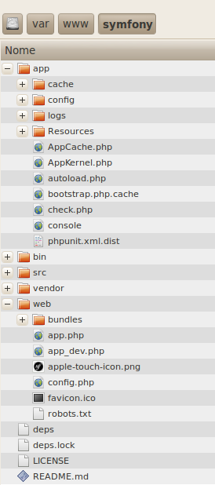
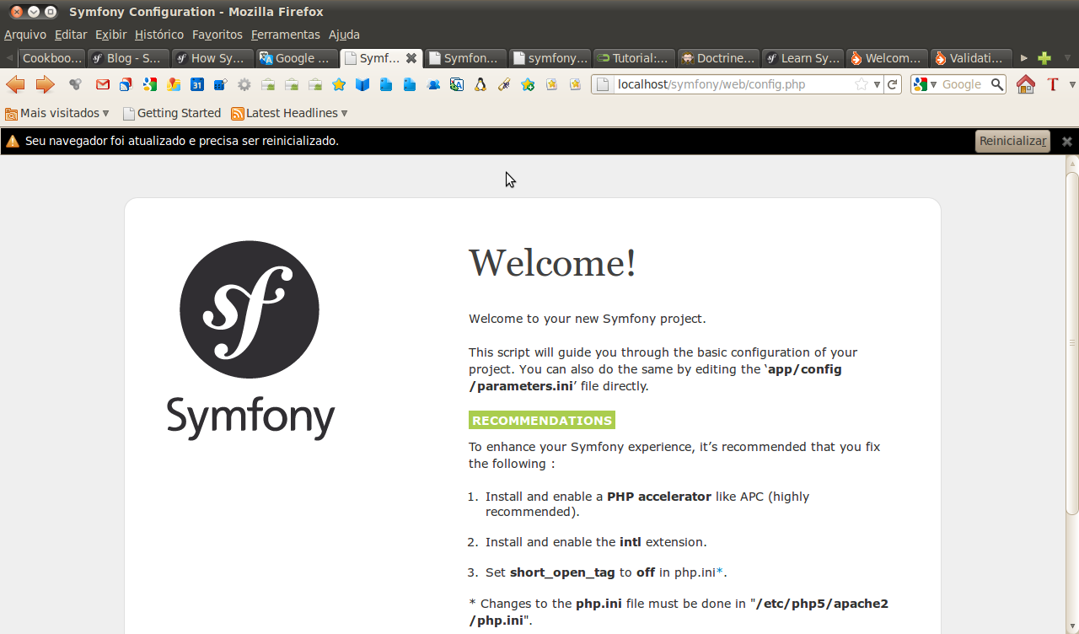
Instalação do Symfony2 Framework
Se a instalação for sem Vendors, você pode atualizar da seguinte forma:
php bin/vendors install
Configuração e setup:
http://localhost/Symfony/web/config.php
Notes:
5/2/16
16
16

Slide 17
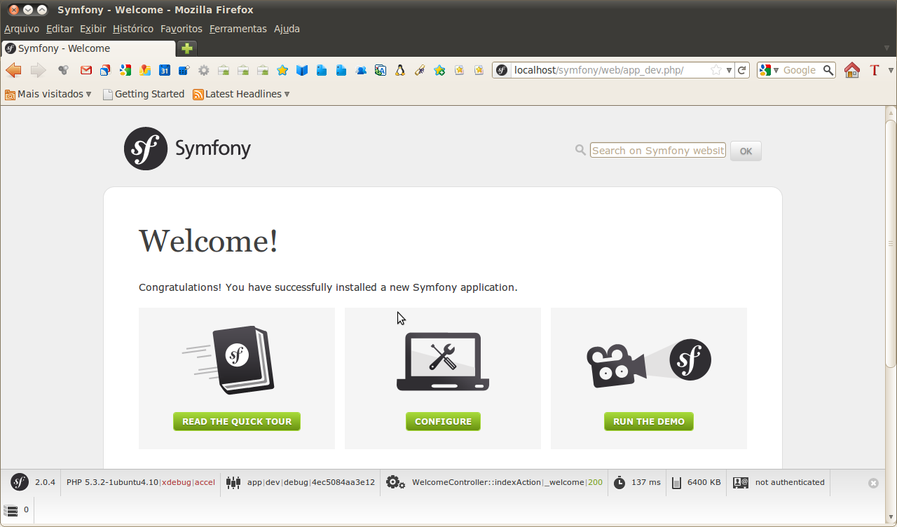
Página de boas vindas:
Notes:
5/2/16
17
17

Slide 18
Bundles automáticos com doctrine2
The Doctrine Project is the home of a selected set of PHP libraries primarily focused on providing persistence services and related functionality.
Its prize projects are a Object Relational Mapper and the Database Abstraction Layer it is built on top of
Notes:
5/2/16
18
18

Slide 19
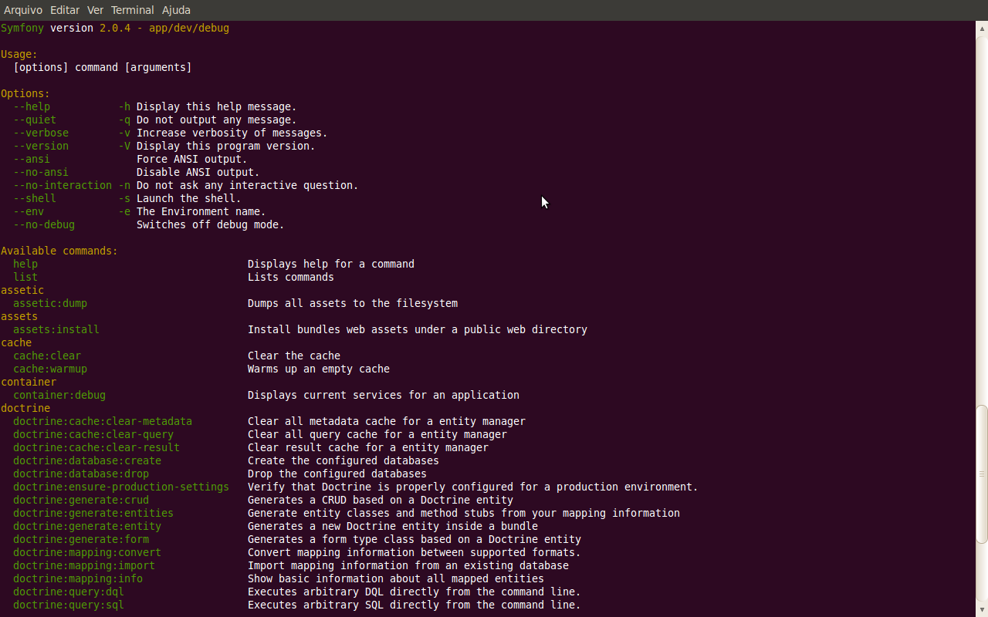
Console do Symfony: app/console
Notes:
5/2/16
19
19

Slide 20
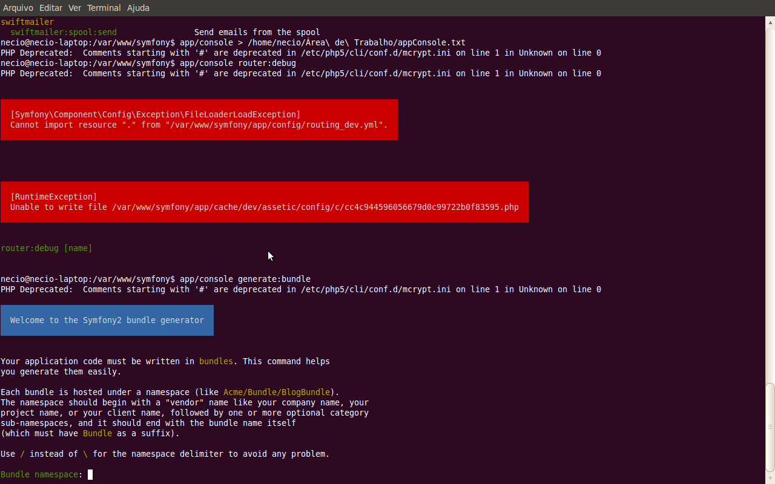
Bundles automáticos com doctrine2 Passo 1: criar um bundle
Comando: app/console generate:bundle
Configurações:
1. Namespace
2. Name
3. Target directory
4. Configuration format
5. Automatic options...
Obs: Cria-se um bundle apenas UMA vez
Notes:
5/2/16
20
20

Slide 21
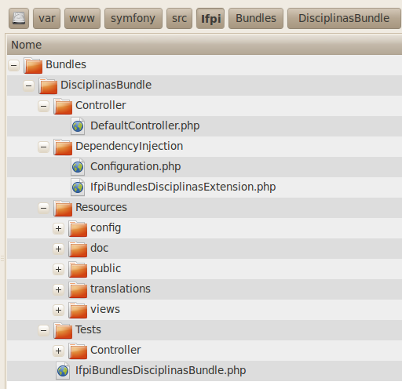
Exemplo de um bundle criado automaticamente: Ifpi/Bundles/DisciplinasBundle
Rota criada em /app/config/routing.yml
Estrutura de diretórios
IfpiBundlesDisciplinasBundle:
resource: "@IfpiBundlesDisciplinasBundle/Controller/"
type: annotation
prefix: /
Bundle registrado no app/appKernel.php
public function registerBundles()
{....
new Ifpi\Bundles\DisciplinasBundle\IfpiBundlesDisciplinasBundle(),
);
Notes:
5/2/16
21
21

Slide 22
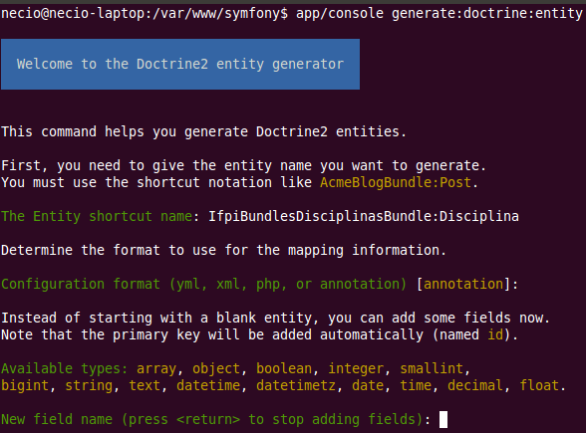
Bundles automáticos com doctrine2 Passo 2: criar entidades (Models)
Comando: app/console generate:doctrine:entity
Configurações:
1. Entity Shortcut Name
2. Configuration format
3. Fields […]
Notes:
5/2/16
22
22

Slide 23
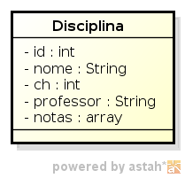
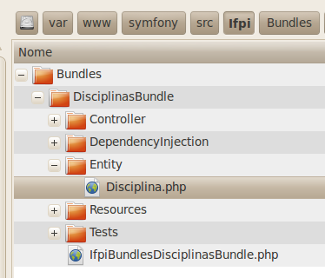
Exemplo: Entidade Disciplina
Entidade gerada:
Arquivo gerado:
Notes:
5/2/16
23
23

Slide 24
Bundles automáticos com doctrine2 Passo 3: criar banco de dados
Comando: app/console doctrine:database:create
Observações:
Este comando apenas precisar ser criado uma única vez;
Ele irá criar uma nova base de dados;
A configuração do banco pode ser acessada:
Via browser: http://localhost/symfony/web/app_dev.php/_configurator/step/0
Via arquivo: /var/www/symfony/app/config/parameters.ini
Notes:
5/2/16
24
24

Slide 25
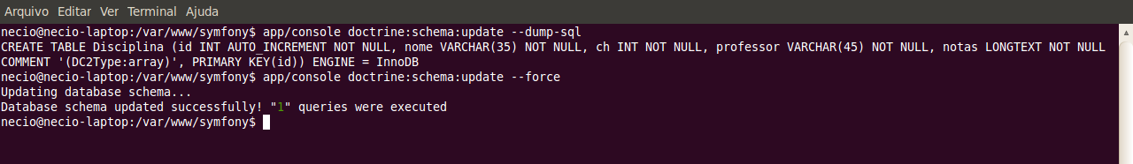
Bundles automáticos com doctrine2 Passo 4: atualizar o schema do banco
Comandos:
app/console doctrine:schema:update –dump-sql
app/console doctrine:schema:update –force
Comando1: gerar o SQL e mostrar na tela;
Comando2: executar o comando SQL criado;
Obs.: faça isso quando todas as entidades estiverem prontas!
Notes:
5/2/16
25
25

Slide 26
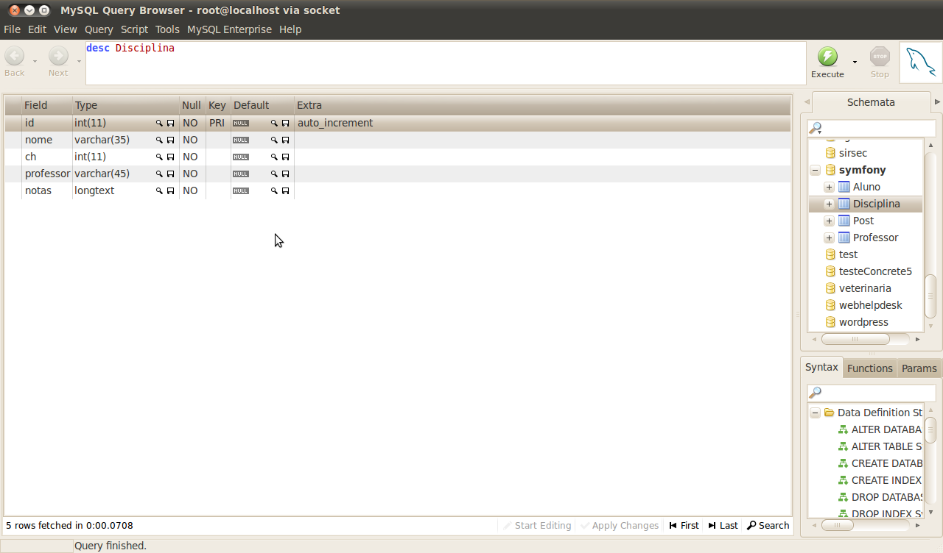
Resultado do comando...
Notes:
5/2/16
26
26

Slide 27
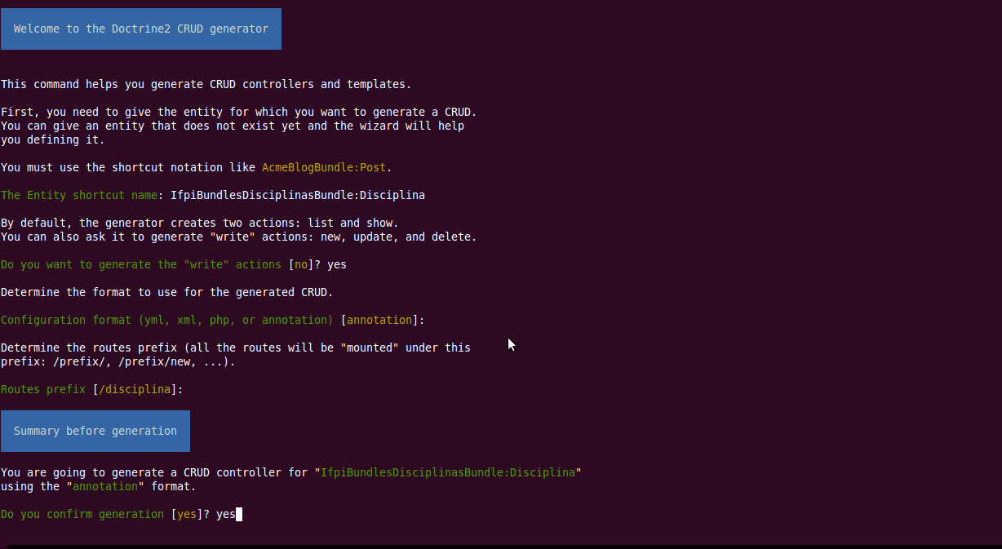
Bundles automáticos com doctrine2 Passo 5: gerar CRUD
Comando: app/console doctrine:generate:crud
Shortcut name
Prefixo para rotas futuras
Notes:
5/2/16
27
27

Slide 28
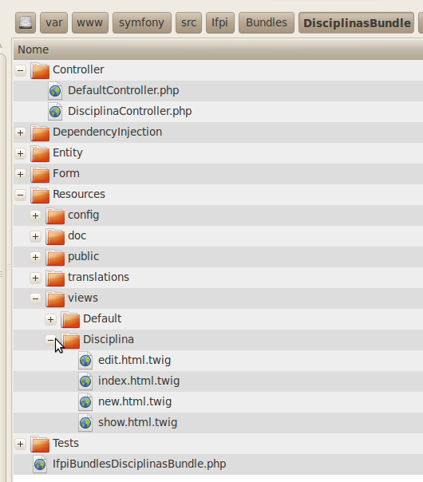
Resultado do comando...
Controller
Views
Notes:
5/2/16
28
28

Slide 29
Rotas criadas automaticamente...
/disciplina [http://localhost/symfony/web/app_dev.php/disciplina/]
/disciplina/
new [http://localhost/symfony/web/app_dev.php/disciplina/new]
{id}/show [http://localhost/symfony/web/app_dev.php/disciplina/0/show]
{id}/edit [http://localhost/symfony/web/app_dev.php/disciplina/0/edit]
{id}/delete [http://localhost/symfony/web/app_dev.php/disciplina/0/delete]
Notes:
5/2/16
29
29

Slide 30
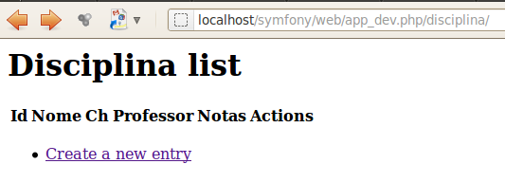
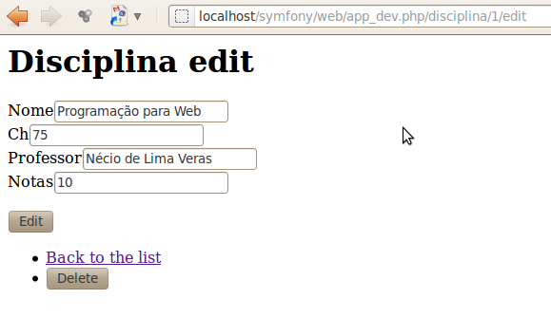
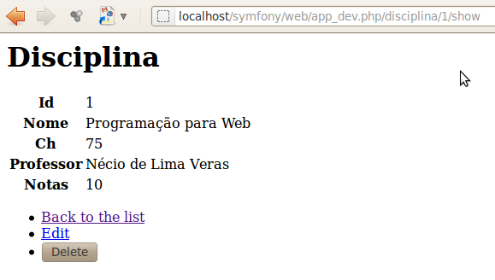
Resultados no browser...
Rota padrão (index)
Rota para edição (edit)
Rota para exibição (show)
Notes:
5/2/16
30
30

Slide 31
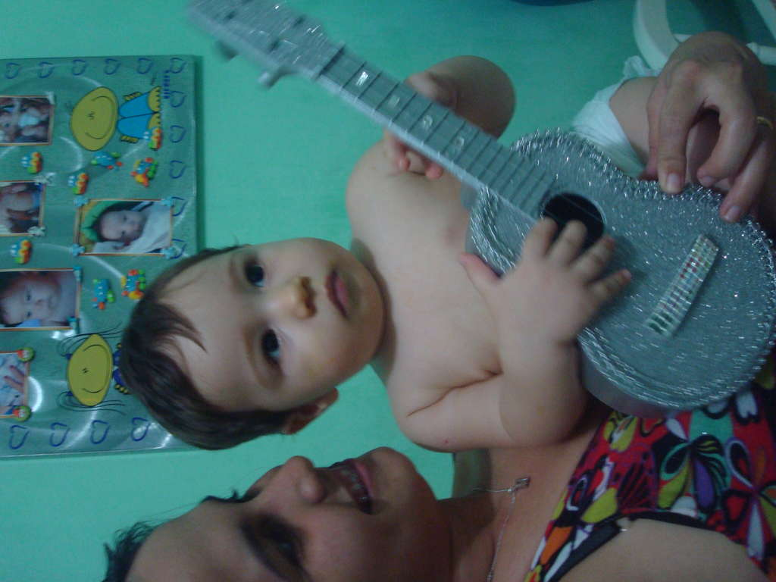
Parte III: Afinando a aplicação...
Validação
Mapeamento de associações
Notes:
5/2/16
31
31

Slide 32
Validando dados ….
Constantemente precisamos validar dados em formulários na Web;
Existem vários tipos de validação;
Exemplo: Um determinado campo não pode deixar de ser preenchido; ou um campo não pode ultrapassar um valor limite de X; …;
No symfony2, por padrão o validador está habilitado:
# app/config/config.yml
framework:
validation: { enable_annotations: true }
Notes:
5/2/16
32
32

Slide 33
Tipos de validação
Basic Constraints
These are the basic comstraints: use them to assert very basic things about the value of properties or the return value of methods on your object.
NotBlank
Blank
NotNull
Null
True
False
Type
String Constraints
Email
MinLength
MaxLength
Url
Regex
Ip
Number Constraints
Max
Min
Date Constraints
Date
DateTime
Time
Collection Constraints
Choice
Collection
UniqueEntity
Language
Locale
Country
File Constraints
File
Image
Notes:
5/2/16
33
33

Slide 34
Algumas validações
Importação comum em todos os
exemplos abaixo
Valor Máximo e Mínimo de um atributo
// src/Ifpi/Bundle/DisciplinasBundle/Aluno.php
use Symfony\Component\Validator\Constraints as Assert;
class Aluno
{
/**
* @Assert\NotBlank();
* @Assert\Max(limit = 10, message = "O valor para média não pode ultrapassar o limite de DEZ.")
* @Assert\Min(limit = 0, message = "O valor para média não pode ser inferior que ZERO.")
*/
private $media;
}
Validação de e-mail para um atributo
@Assert\Email(
* message = "The email '{{ value }}' is not a valid email.",
* checkMX = true
* )
protected $email;
Validação de data
Validação de opções
/**
* @Assert\Date()
*/
protected $dataNasc;
/**
* @Assert\Choice(choices = {"masculino", "feminino"}, message = "Escolha um sexo válido.")
*/
protected $sexo;
Notes:
5/2/16
34
34

Slide 35
Validação usando um callback
// src/Acme/BlogBundle/Entity/Author.php
use Symfony\Component\Validator\Constraints as Assert;
use Symfony\Component\Validator\ExecutionContext;
/**
* @Assert\Callback(methods={"isAuthorValid"})
*/
class Author
{
// ...
private $firstName;
public function isAuthorValid(ExecutionContext $context)
{
// somehow you have an array of "fake names"
$fakeNames = array();
// check if the name is actually a fake name
if (in_array($this->getFirstName(), $fakeNames)) {
$property_path = $context->getPropertyPath() . '.firstName';
$context->setPropertyPath($property_path);
$context->addViolation('This name sounds totally fake!', array(), null);
}
}
}
Setup
Método
Notes:
5/2/16
35
35

Slide 36
Mapeamento de associações
Existem vários tipos de associações que incluem uni e bidirecionamento, auto-relacionamento, além dos mapeamentos especiais;
Mais simples e comuns:
OneToOne;
OneToMany;
ManyToMany;
Notes:
5/2/16
36
36

Slide 37
OneToOne - Unidirecional
Exemplo: Aluno → Notas
Observações (inclusão manual):
GETTERS e SETTERS;
Função __toString() na entidade Aluno;
Mapeamento em Notas
/**
* @ORM\OneToOne(targetEntity="Aluno")
* @ORM\JoinColumn(name="aluno_id", referencedColumnName="id")
*/
private $aluno;
Notes:
5/2/16
37
37

Slide 38
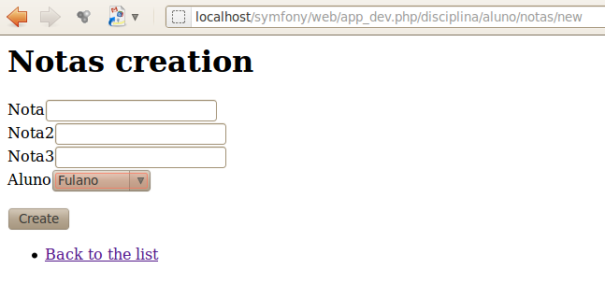
OneToOne – Unidirecional Resultado do comando automático (CRUD)
Notes:
5/2/16
38
38

Slide 39
OneToOne - Bidirecional
/** @Entity */
class Aluno
{
// ...
/**
* @OneToOne(targetEntity="Notas", mappedBy="aluno")
*/
private $notas;
// ...
}
Notes:
5/2/16
39
39

Slide 40
OneToOne - Auto-relacionamento
/** @Entity */
class Conjuge
{
// ...
/**
* @OneToOne(targetEntity="Conjuge")
* @JoinColumn(name="conjuge_id", referencedColumnName="id")
*/
private $conjuge;
//
}
Notes:
5/2/16
40
40

Slide 41
OneToMany - Bidirecional
/** @Entity */
class Produto
{
// ...
/**
* @OneToMany(targetEntity="Funcionalidade", mappedBy="produto")
*/
private $funcionalidades;
// ...
}
/** @Entity */
class Funcionalidade
{
// ...
/**
* @ManyToOne(targetEntity="Produto")
* @JoinColumn(name="produto_id", referencedColumnName="id")
*/
private $produto;
// ...
}
Notes:
5/2/16
41
41

Slide 42
ManyToMany - Bidirecional
/** @Entity */
class Usuario
{
// ...
/**
* @ManyToMany(targetEntity="Grupo")
* @JoinTable(name="gruposUsuarios",
*
joinColumns={@JoinColumn(name="usuario_id",
referencedColumnName="id")},
*
inverseJoinColumns={@JoinColumn(name="grupo_id",
referencedColumnName="id")}
*
)
*/
private $grupos;
// ...
}
Notes:
5/2/16
42
42

Slide 43
ManyToMany - Bidirecional
/** @Entity */
class Grupo
{
// ...
/**
* @ManyToMany(targetEntity="Usuario", mappedBy="grupos")
*/
private $usuarios;
// ...
}
Notes:
5/2/16
43
43

Slide 44
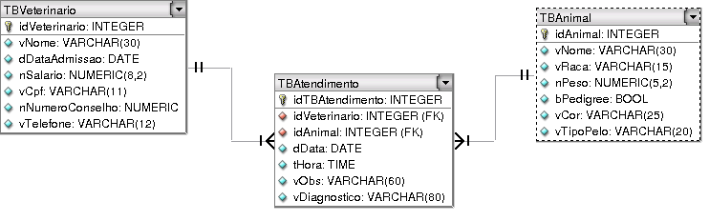
Prática
Com base no diagrama acima, faça o que se pede abaixo usando o framework Symfony2:
Crie o projeto, mapeie as entidades e gere as operações CRUD conforme o modelo;
Crie regras de validação para os campos: vTelefone, vRaca, bPedigree e vCor; Faça também com que o campo tHora aceite apenas o intervalo entre 08:00 e 18:00 horas.
Notes:
5/2/16
44
44

Slide 45
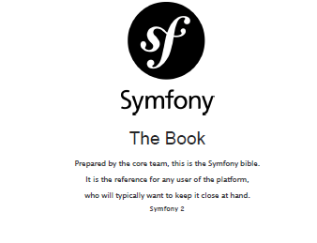
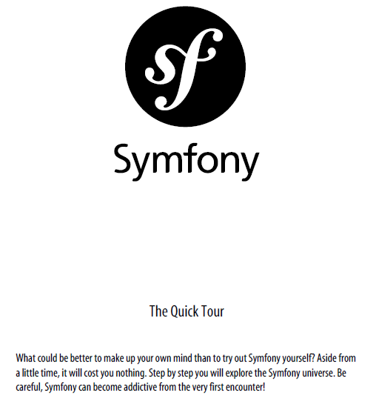
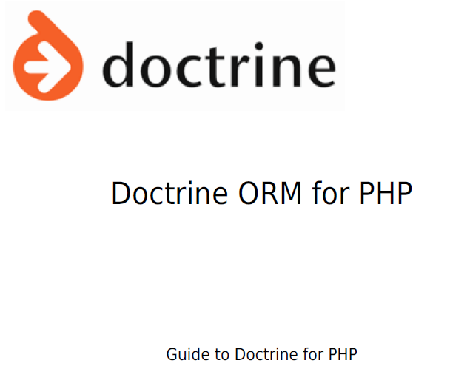
Referências
Notes:
5/2/16
45
45

Slide 46
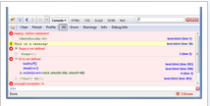
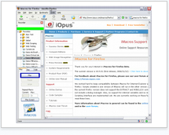
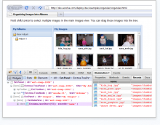
Ferramentas de debug Tela - Firefox
FIREBUG
IMacros
ILLUMINATION
Notes:
5/2/16
46
46

